Slide 1
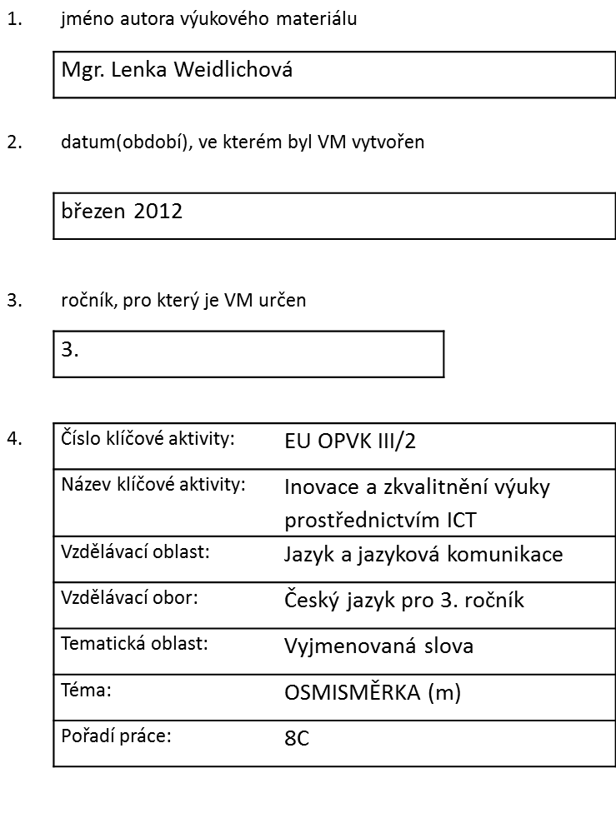
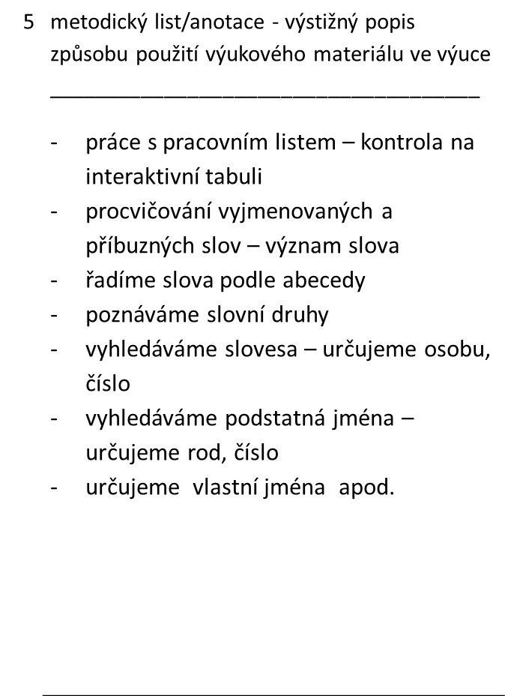

Slide 2
Z | A | M | Y | K | A | T | K | M | D
Y | - | Ý | Y | Ž | M | I | Á | Y | J
M | Ý | T | I | T | N | L | E | Š | D
H | Á | Č | E | Í | - | S | R | Í | V
E | N | M | - | M | - | Y | S | E | P
Ř | Y | E | H | L | E | M | Ý | Ž | Ď
S | D | M | Y | Š | I | Č | K | A | Á
zamykat
mýt
myslit
hmyz
mýtit
hlemýžď
mít
mys
myšička
myší
OSMISMĚRKA (M)
tajenka: _ _ _ _ _ _ _ _ _ _ _, _ _ _ _ _ _ _ _ _ _ _ _ _.

Slide 3
Z | A | M | Y | K | A | T | K | M | D
Y | - | Ý | Y | Ž | M | I | Á | Y | J
M | Ý | T | I | T | N | L | E | Š | D
H | Á | Č | E | Í | - | S | R | Í | V
E | N | M | - | M | - | Y | S | E | P
Ř | Y | E | H | L | E | M | Ý | Ž | Ď
S | D | M | Y | Š | I | Č | K | A | Á
zamykat
mýt
myslit
hmyz
mýtit
hlemýžď
mít
mys
myšička
myší
OSMISMĚRKA (M)
tajenka: Když máj nedá, červen se předá.

